Slide 1
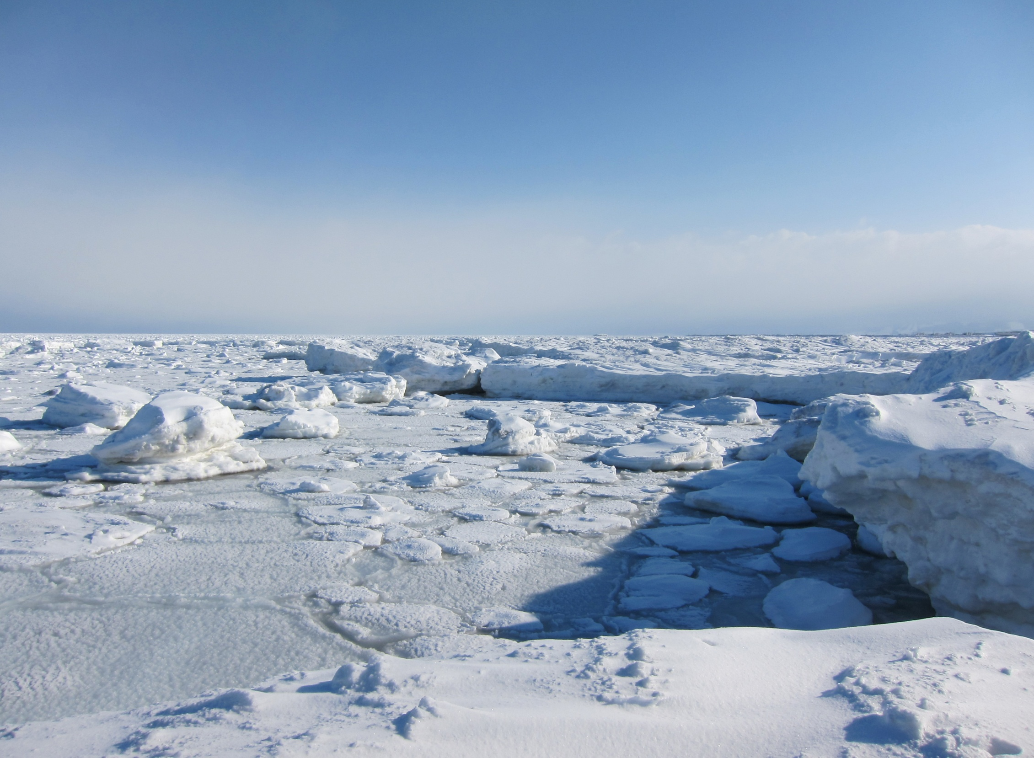
夏季オホーツク海の海面からの冷却は 大気をどの程度高気圧化させるか The rising of atmospheric pressure cooling from summer Okhotsk sea surface
2012年 2月14日
地球環境気候学研究室
508374
藤田 啓
指導教員 立花 義裕 教授
写真 2011年2月19日 オホーツク海 海氷 写真提供 安藤 雄太

Slide 2
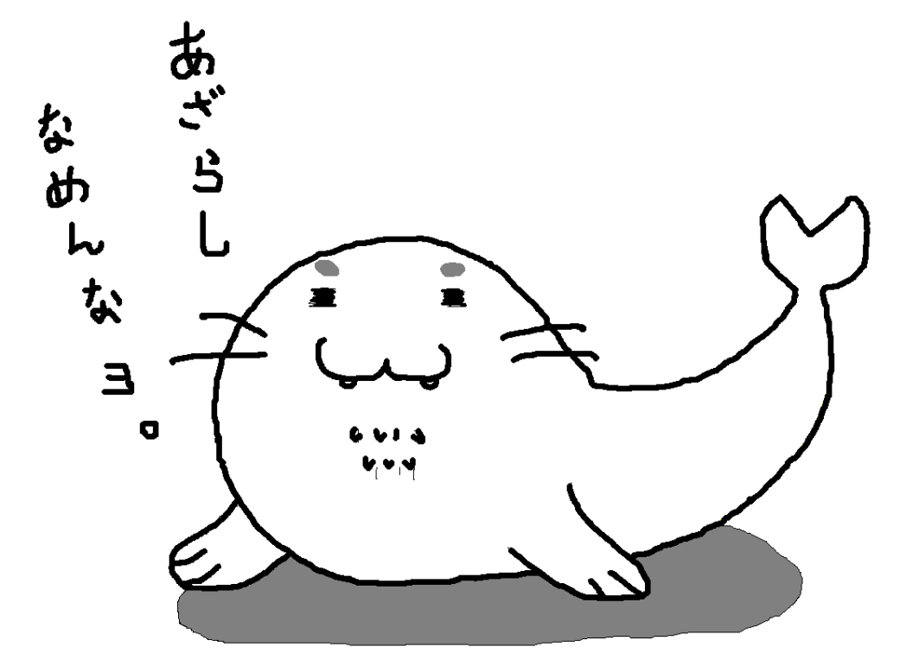
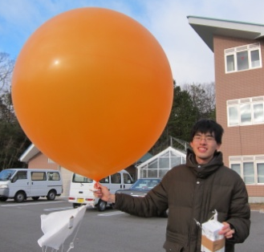
目次
導入と背景
中間発表までのまとめ
使用データ
データ解析
考察
参考文献
2

Slide 3
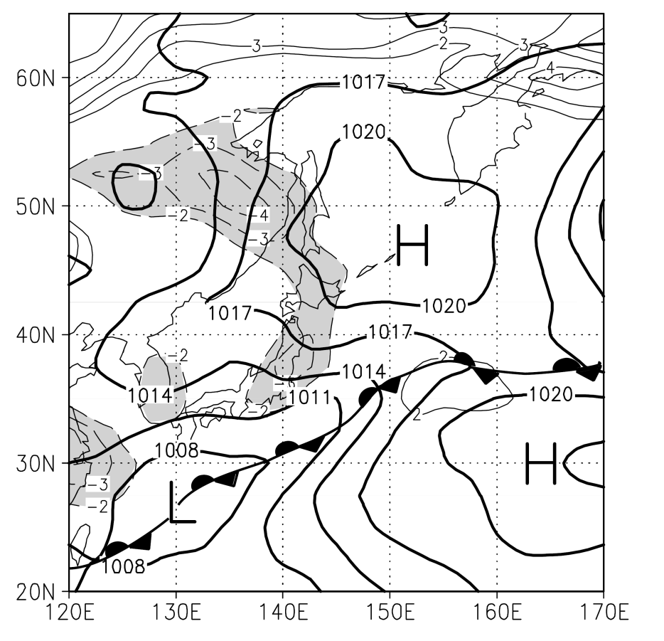
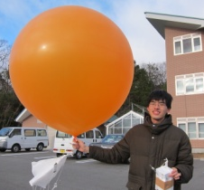
導入と背景
４月後半～９月前半にかけて
オホーツク海表面に、寒冷な高気圧が
よく発生する。 そして持続する。
ー 「寒冷で背が低い」高気圧
ー 梅雨前線・やませなどに影響
ー 日本の冷夏の原因の１つとされる(７・８月)
ー 下層雲・霧を伴う
(Nakamura and Fukamachi 2004
Tachibana et al. 2008)
要は
オホーツク海に高気圧できる→日本寒い
1993年7月
平均海面気圧(太contour)
気候値との気温差(細contour)
Nakamura and Fukamachi 2004より
この高気圧の形成には、夏のオホーツク海が
冷たいことが影響しているといわれている。
→ 冷たい海がどの程度、大気に影響しているのか？
3

Slide 4
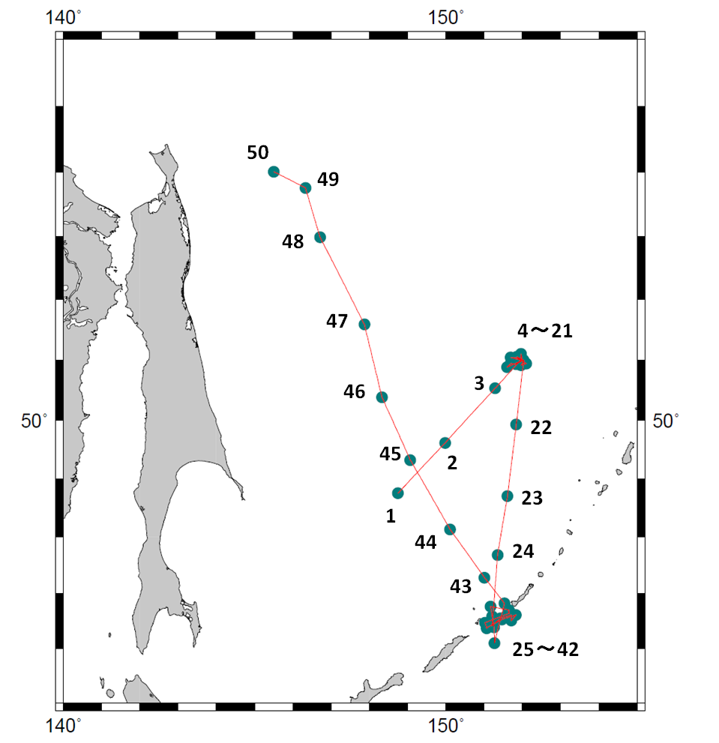
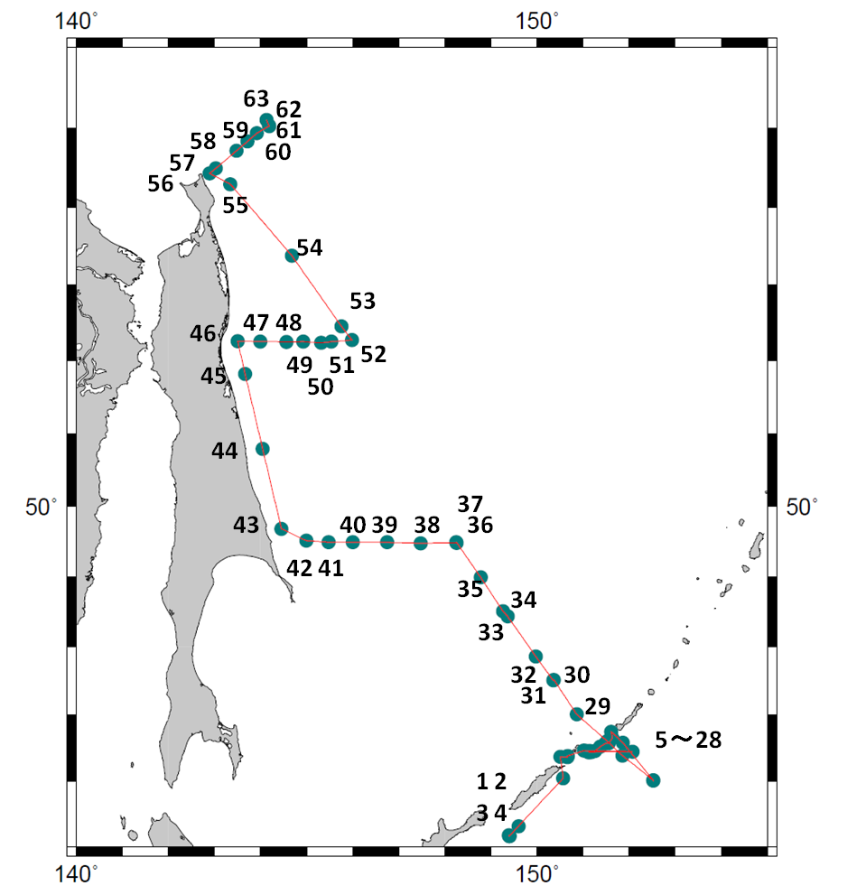
使用データ
1998年 7月
2006年 8月
1998年 ロシア船クロモフ
ラジオゾンデ観測データ
期間 1998年7月9日6:00
～7月25日12:00
基本6時間ごと 計50回放球
領域気候モデル | IPRC Regional Climate Model(iRAM, Wang, 2003) + BATS Model (Dickinson et al, 1993)
領域・解像度 | 24ºN~67ºN & 125ºE~170ºE, 0.5º格子28層(σ系) 下層の解像度を細かくしてある
積分/解析期間 | 1998年1月1日~7月31日のうち7月のみ解析
I.C & B.C(横境界) | JRA25再解析データ
SST | OISST(daily)
Parameterization | Wang 2001(microphysics), Edward and Slingo; Chou et al. 1998 (radiation), Detering and Etling 1985 (turbulent closure), Tiedtk 1989; Nordeng 1995 (cumulus convection)
1998年7月と2006年8月を比較する
2006年 ロシア船クロモフ
ラジオゾンデ観測データ
期間 2006年8月16日00:00
～8月31日12:00
6時間ごと 計63回放球
近年、オホーツク海での
ラジオゾンデ観測は
この２回しか行われていない
4
データ提供 古関俊也 氏
Nanyang Technological University, SINGAPORE

Slide 5
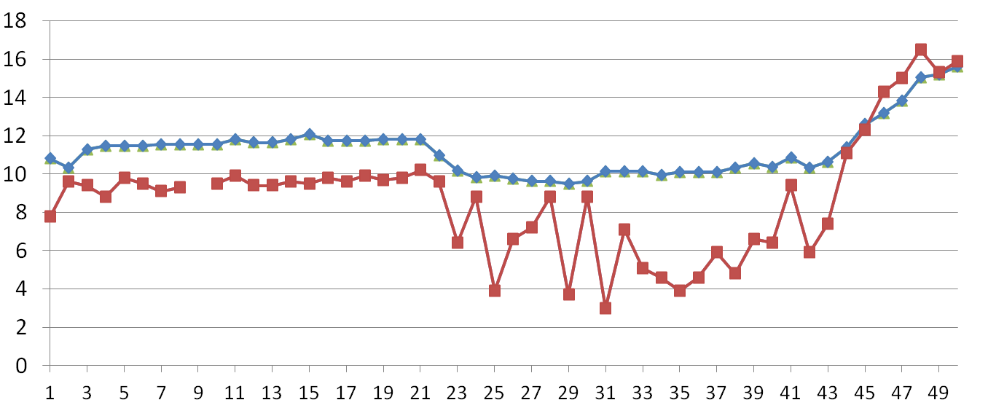
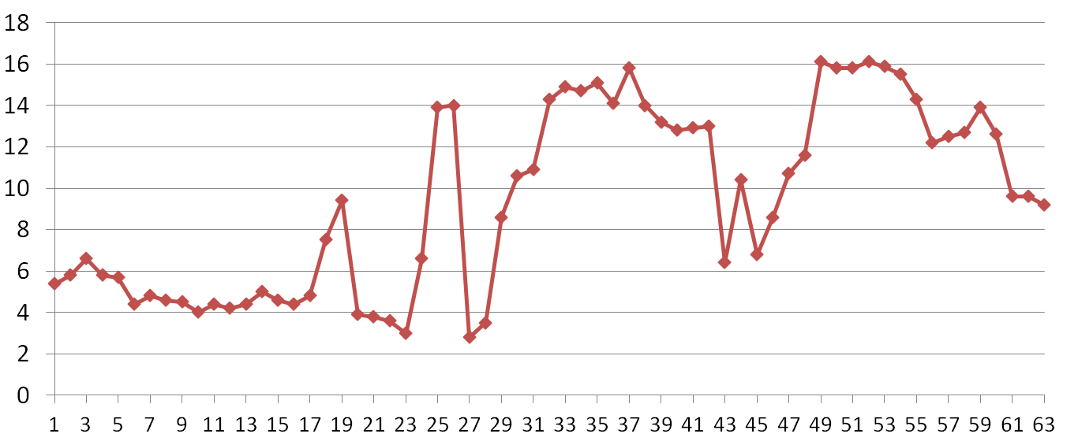
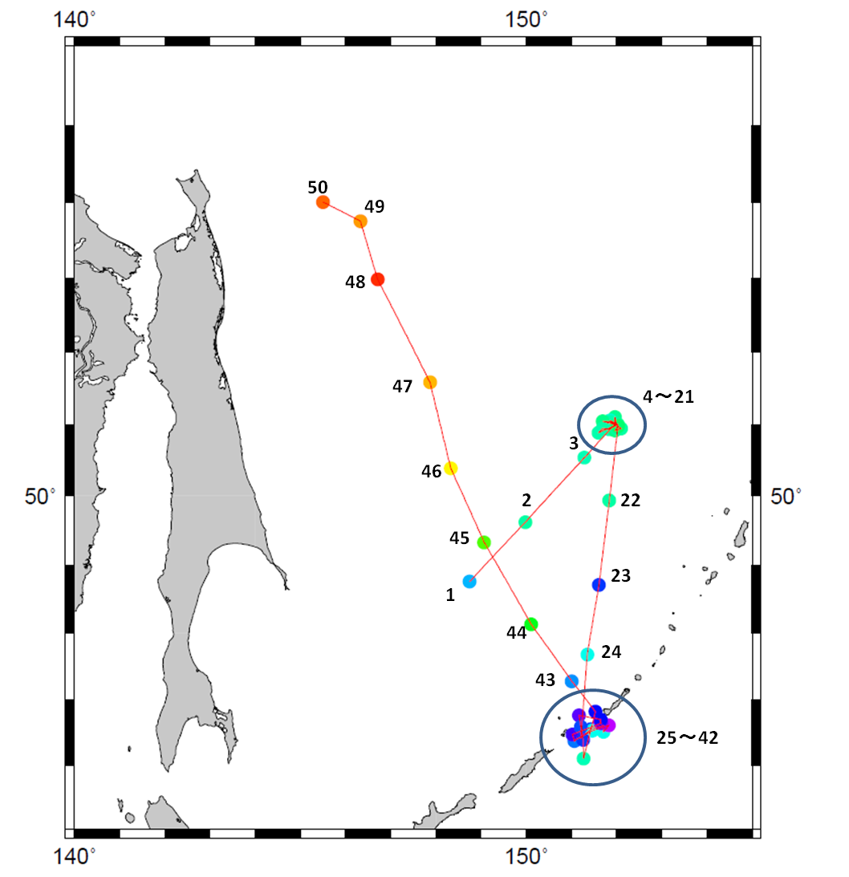
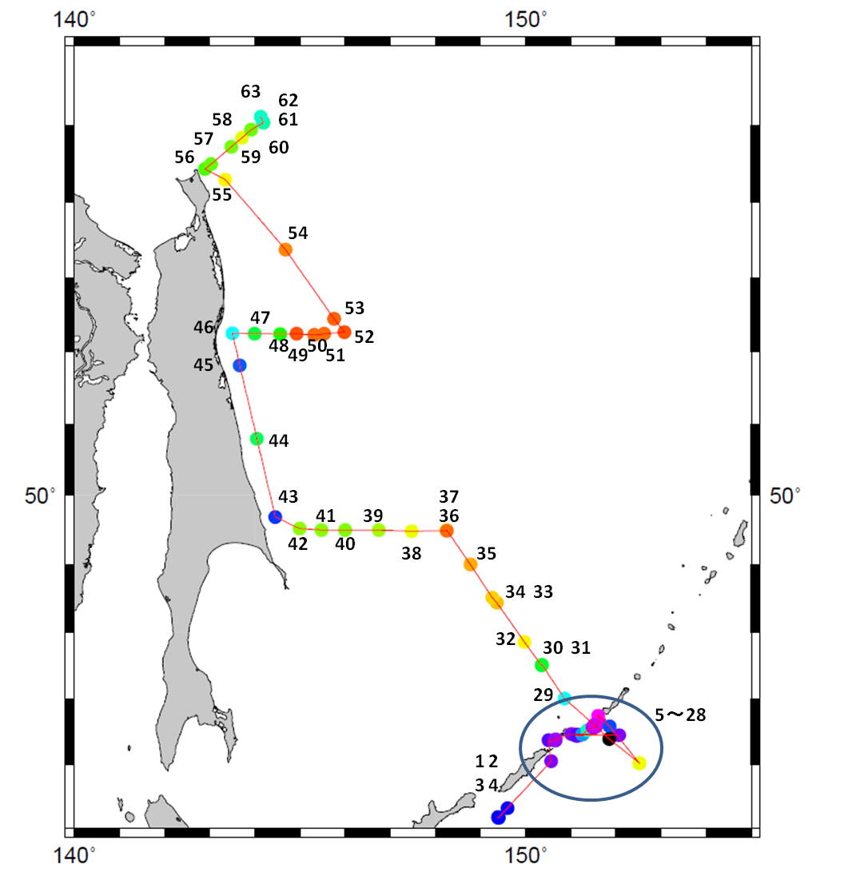
まずSSTを見てみましょう
1998年
SST 赤 クロモフ観測値
青 iRAMモデル
(観測値と一番近いグリッド)
平均6℃
放球番号
2006年
ブッソル海峡
平均5℃
5
3
6
9
12
15
17 (℃)
放球番号

Slide 6
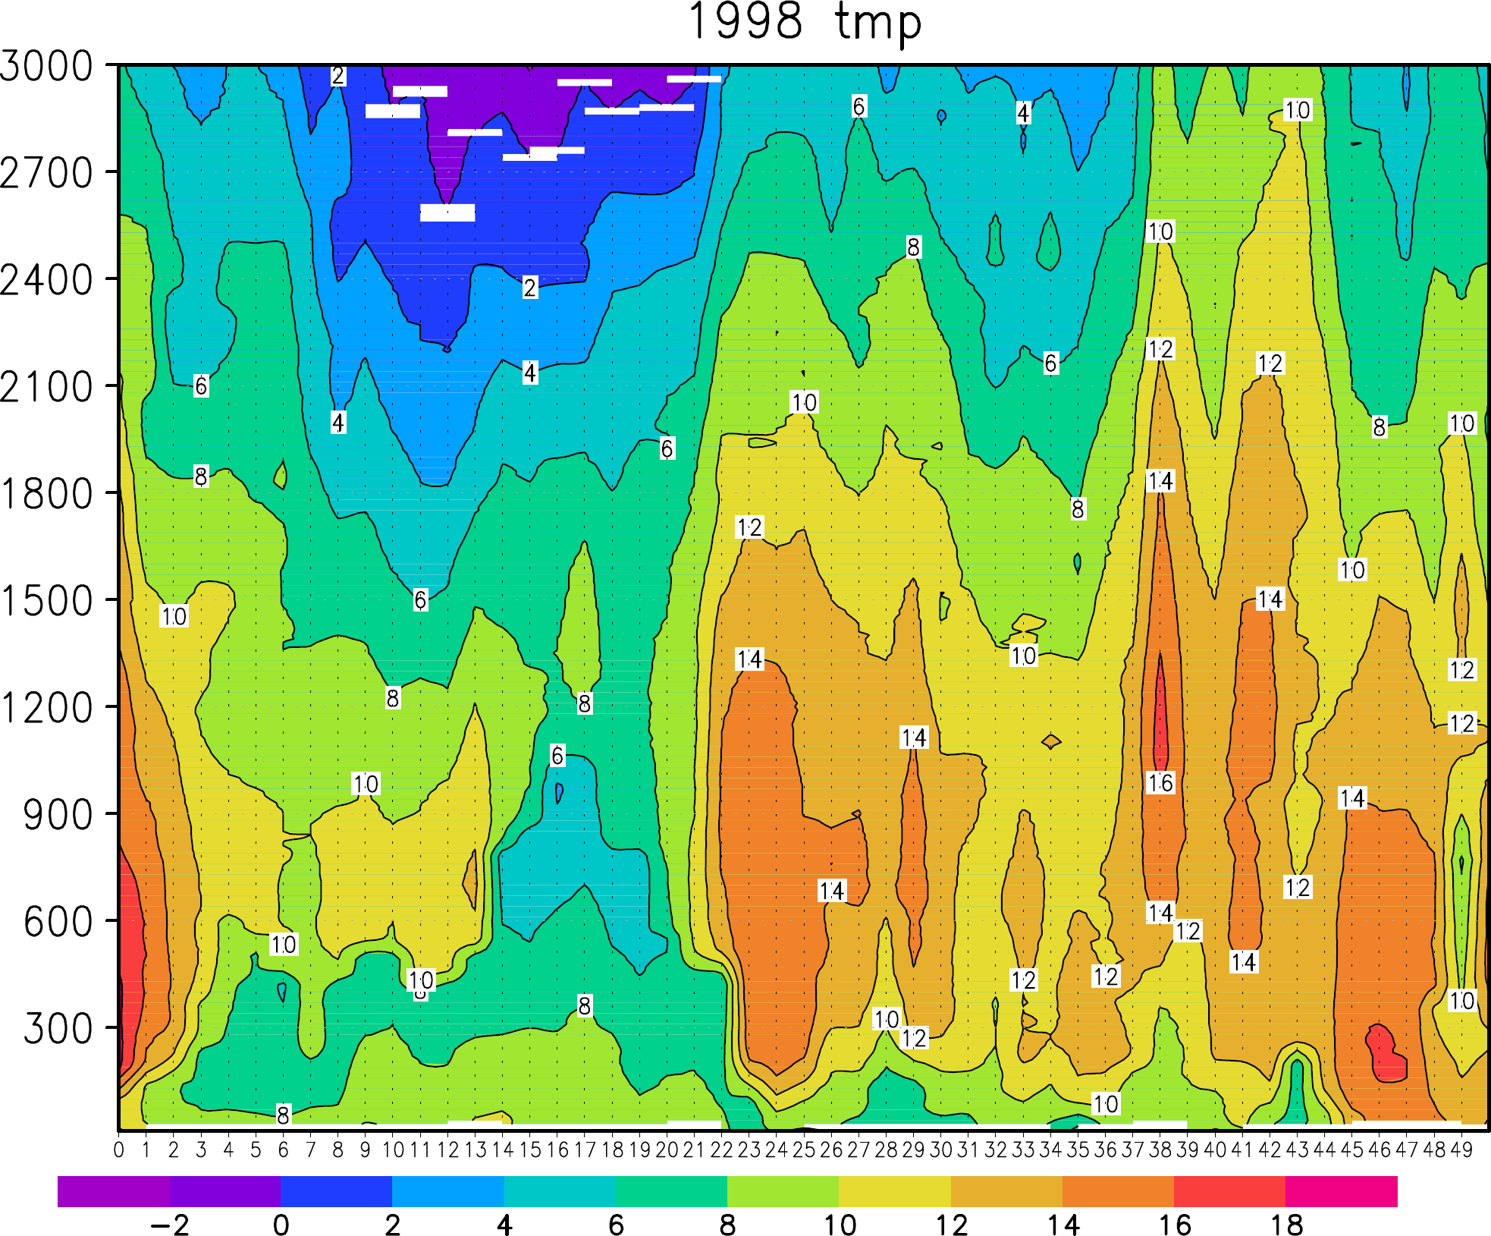
1998年 7月 気温の鉛直プロファイル
高度(m)
低温
高温
低温
観測点番号
6

Slide 7
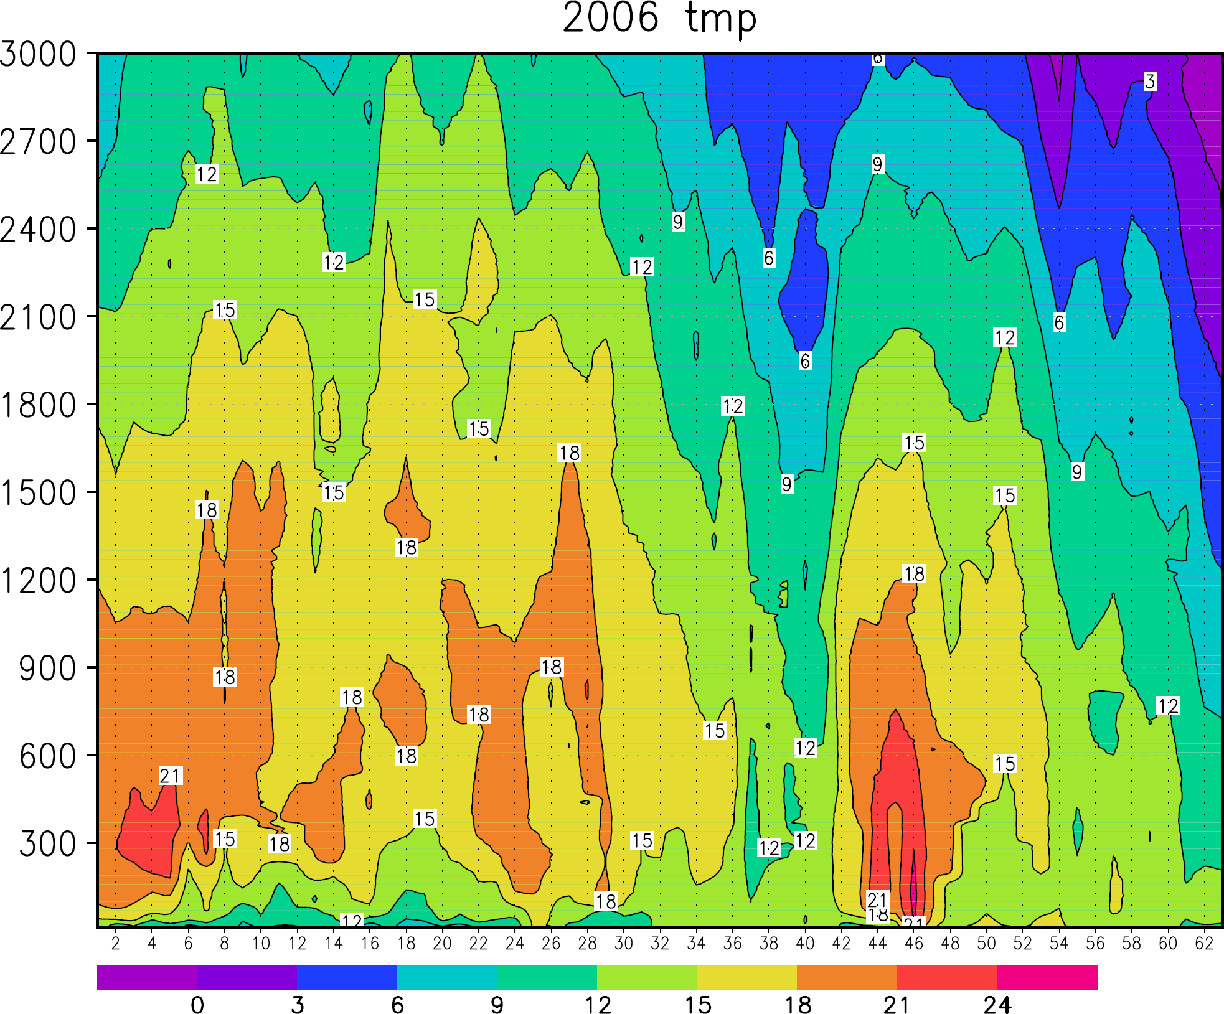
2006年 8月 気温の鉛直プロファイル
高度(m)
低温
高温
低温
観測点番号
7

Slide 8
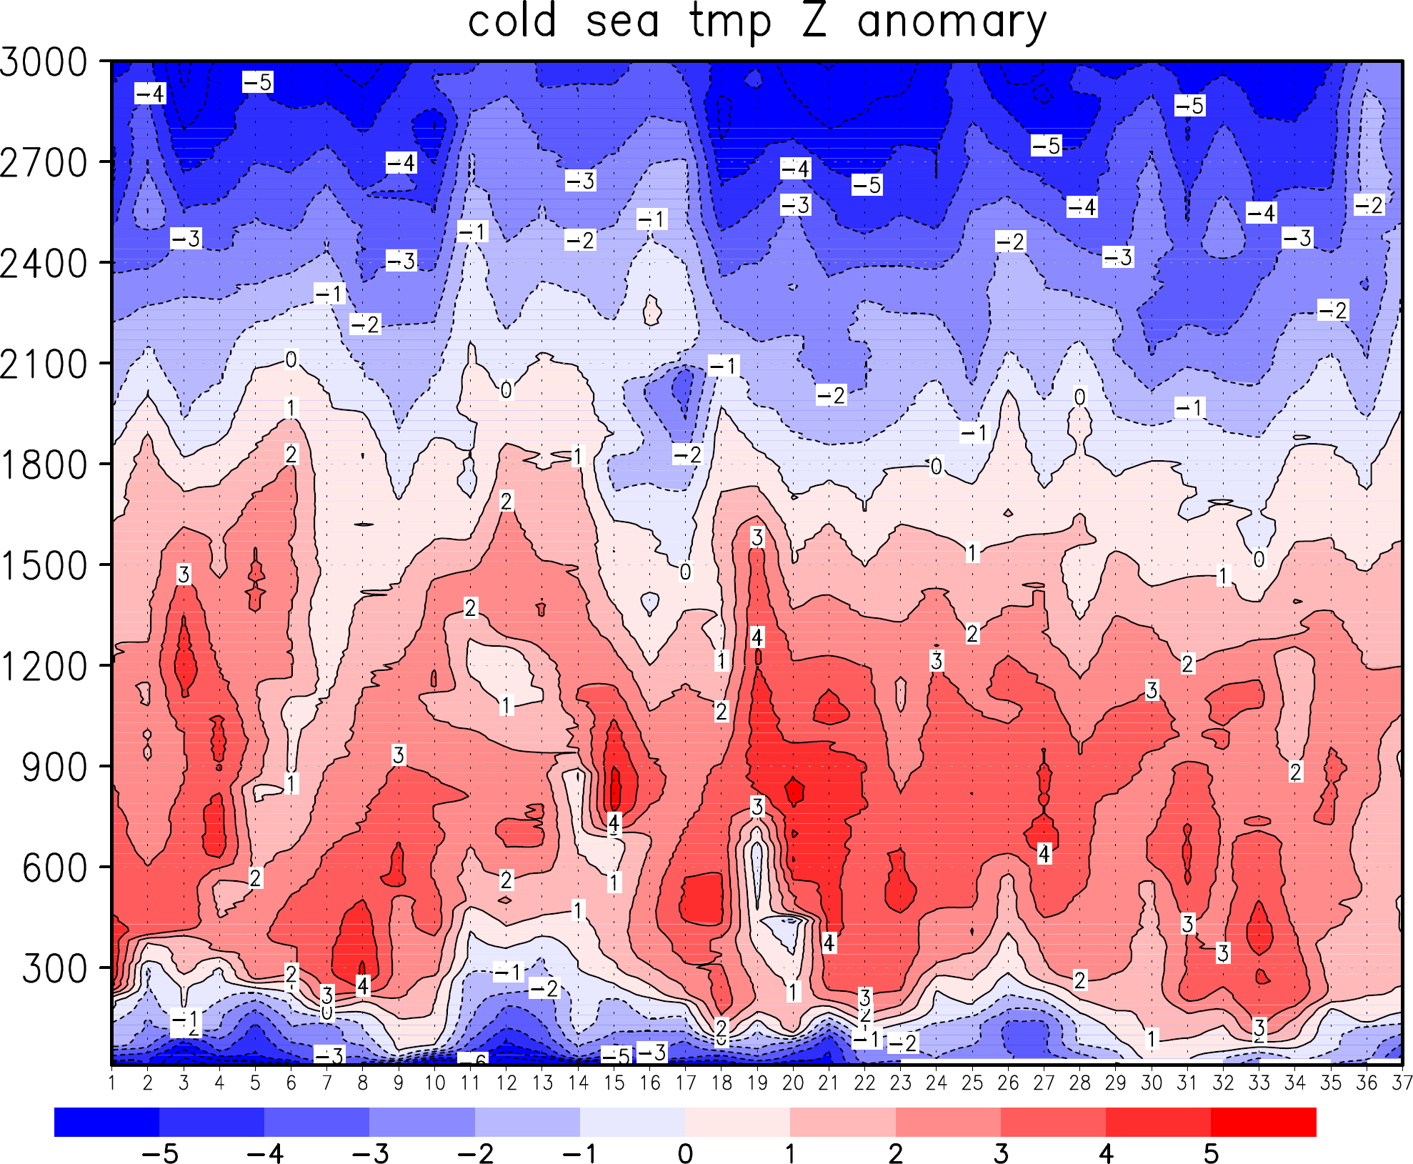
高度(m)
2006年 8月
1998年 7月
年が違っても
7月でも8月でも
朝でも昼でも夜でも
日をまたいでも
ブッソル海峡ではいつでも
低温・高温・低温の
気温プロファイルをしている
NEW!!
8

Slide 9
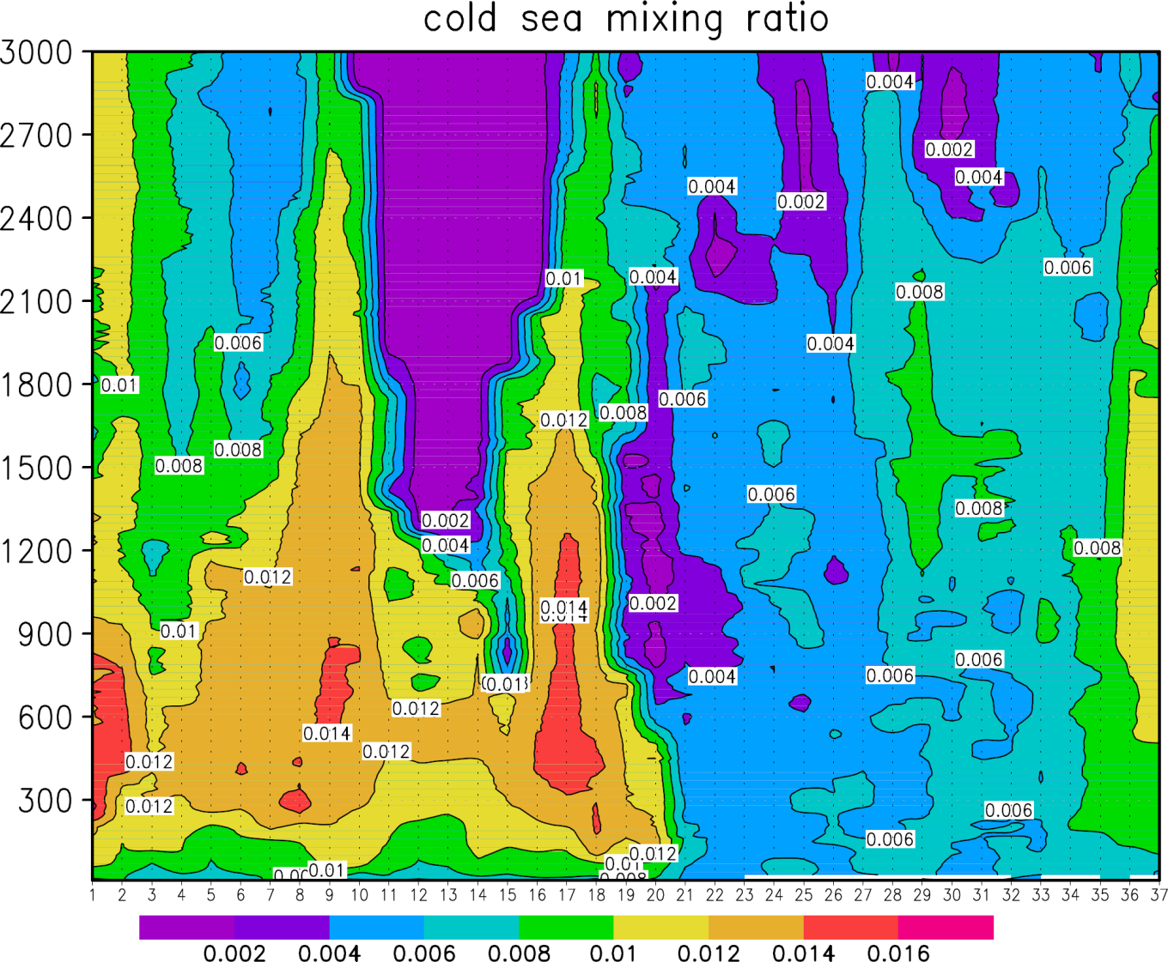
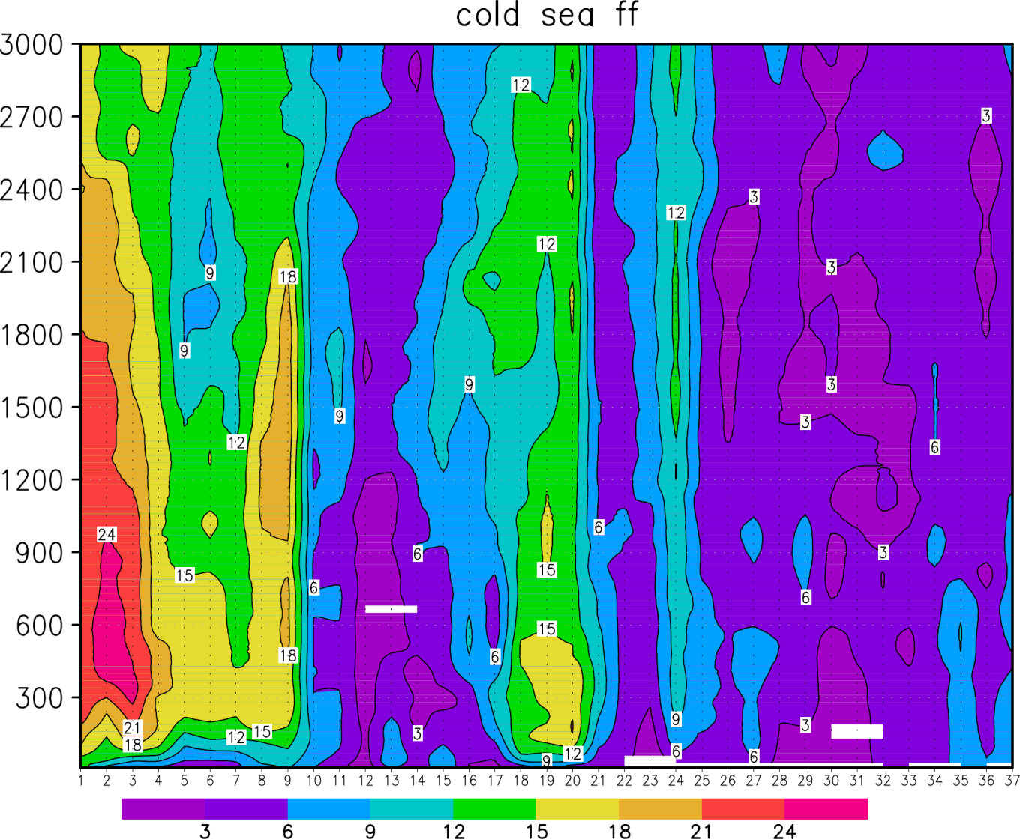
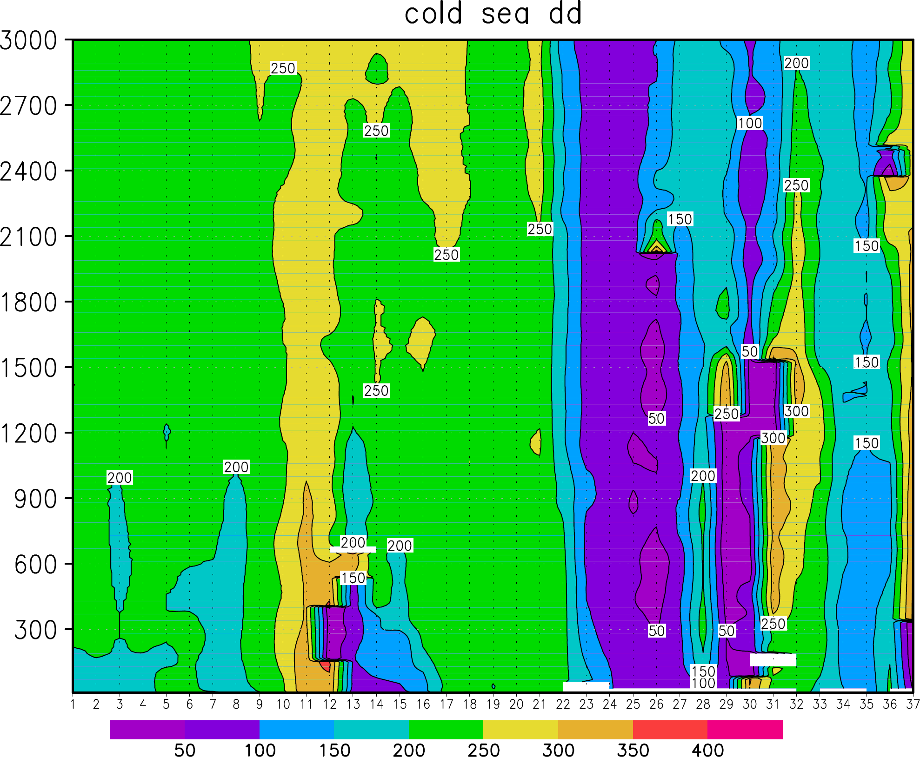
風向
風速
混合比
2006年 8月
1998年 7月
1998年7月と2006年8月では
ブッソル海峡の大気の場は全く異なる
9

Slide 10
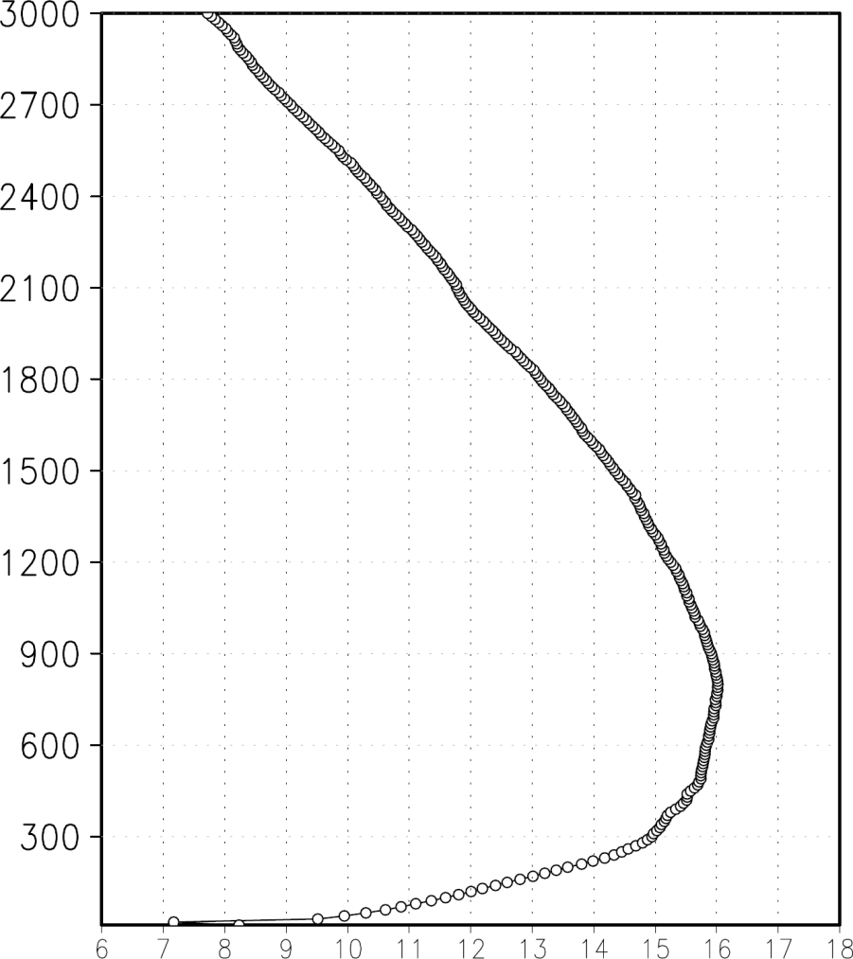
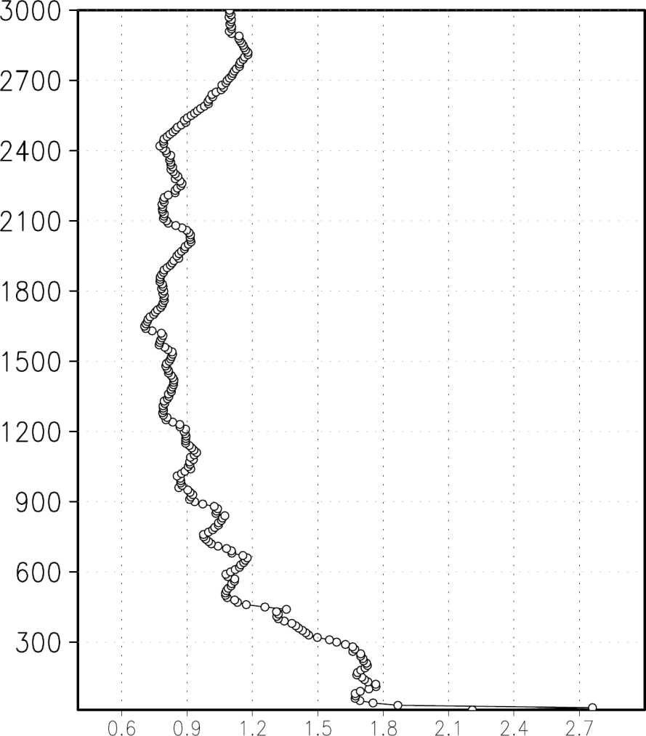
ブッソル海峡の平均的な気温プロファイル
平均的な気温プロファイル
気温偏差の標準偏差
高度(m)
高度(m)
ブッソル海峡では大気の場が変化しても
気温は接地逆転型プロファイルで
バランスしている
低温
バラつきは小さい
高温
接地逆転型プロファイル
低温
気温(℃)
気温(℃)
10

Slide 11
放射を計算してみよう
鉛直590層
タイムステップ1時間
時間経過
鉛直一次元
放射対流モデル
冷却
水蒸気以外のガス量は一定と仮定
冷却
気温・水蒸気量などを基に、放射を計算
放射によって、どのように
プロファイルが変化するかを計算
鉛直一次元放射対流モデルはJAMSTECの大淵済氏と、東工大の鈴木遼平氏に提供していただきました。ありがとうございます。
11

Slide 12
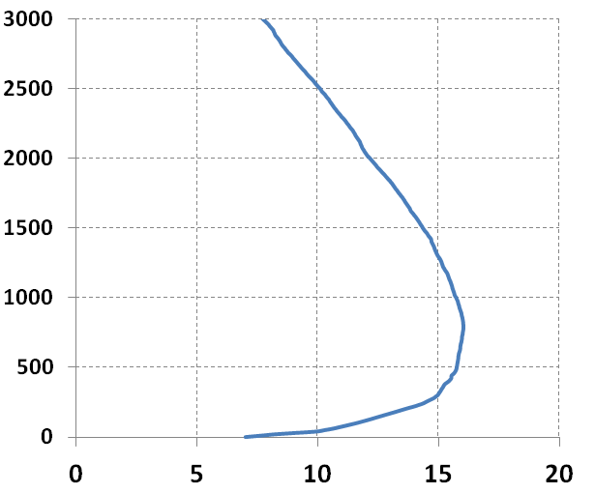
放射を計算してみました！
12時間後
24時間後
初期
高度(m)
ブッソル海峡ではこの冷却・加熱と
バランスするメカニズムが存在する
約1℃/dayの
冷却
・500～の高度では、下降流に
よる断熱圧縮で加熱している
・最下層ではブッソル海峡の非常に冷たいSSTが冷却している
約2℃/dayの
加熱
12
気温(℃)

Slide 13
海が起因してこのプロファイルができていると考える
P : 気圧(高度の関数)
z : 高度
H : スケールハイト
<T> : 高度0から高度zまでの平均気温
R : 気体定数 (287 J/K・kg)
g : 重力加速度 (9.8 m/s2)
もし海がなかったら・・・？
約1.7hPaの気圧上昇
ブッソル海峡では常に
約1.7hPa気圧上昇していると言える
ある気柱の平均気温が下がれば、Hが小さくなる
よって
P(z)が変らないとすると、P(0) (表面気圧)が上がる
この面積分、大気が海に冷やされている
面積分の気温変化によっておこる表面気圧の変化が計算できる
13

Slide 14
まとめ
1998年7月 2006年8月 ブッソル海峡の特徴
高度900m程度まで非常に大きな接地逆転が見られる
風や混合比は全く違う環境であったのに
気温はほぼ同じ傾向(接地逆転型)を示している
→ ブッソル海峡では接地逆転型でバランスしている
鉛直一次元放射対流モデルに、このプロファイルを入れると
→ 500～では冷却、最下層では加熱され接地逆転が弱まる
接地逆転型プロファイルは、放射的には維持されない
→ オホーツク海には、接地逆転を維持するメカニズムがある
冷たいSSTによる冷却 下降流による断熱圧縮
オホーツク海の効果によって
大気は常に約1.7hPa程度高気圧化していると考えられる
14

Slide 15
参考文献
Nakamura. H, T. Fukamachi (2004) : Evolution and dynamics of summertime blocking over the Far East and the associated surface Okhotsk high.
Q. J. R. Meteorol. Soc. , 130, 1213-1233
Tachibana. Y, T. Nakamura, H. Komiya, and M. Takahashi (2010) : Abrupt evolution of the summer Northern Hemisphere annular mode and its association with blocking.
J. Geophys. Res. , 115, D12125, 13 doi : 10.1029/2009JD012894
Ogi. M, K. Yamazaki, and Y. Tachibana (2004) : The summertime annular mode in the Northern Hemisphere and its linkage to the winter mode.
J. Geophy. Res. , 109, D20114, doi : 10.1029/2004JD004514
Tachibana. Y, K. Iwamoto, and M. Ogi (2004): Abnormal meridional temperature gradient and its relation to the Okhotsk high.
J. Meteor. Soc. Japan. , 86, 753-771
小木 雅世 : 海氷と流量の負の関係 －オホーツク海とアムール川から－ 気象研究ノ-ト 気象研究ノ-ト (214), pp. 119-127, 2007-08
日本気象学会
同研究室M2、 西川はつみ さんの卒業研究
15

Slide 16
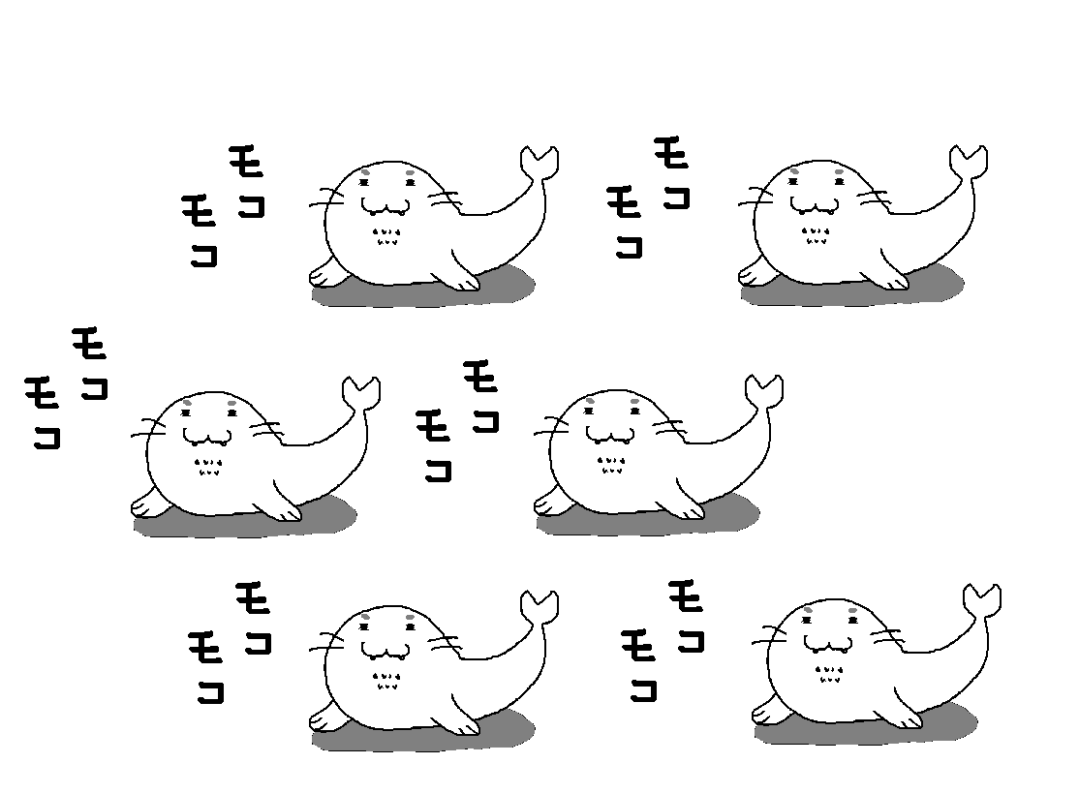
ご清聴
ありがとうございました
16

Slide 17
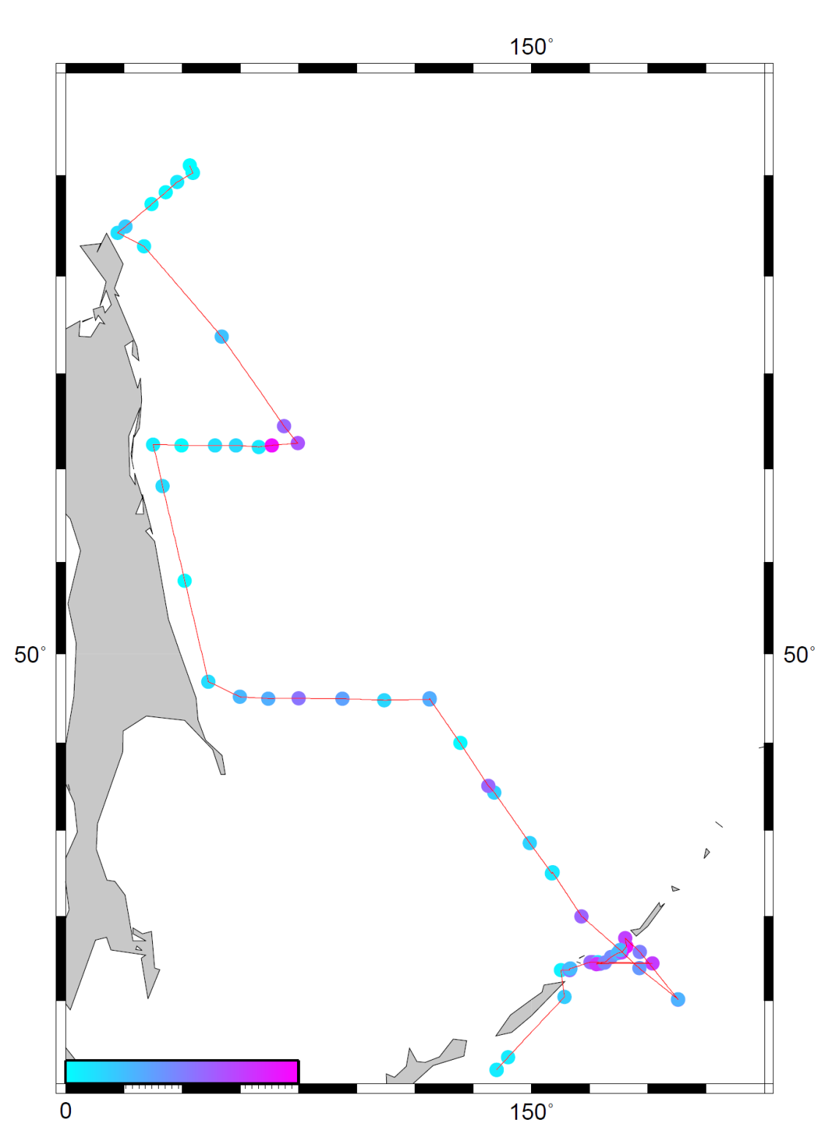
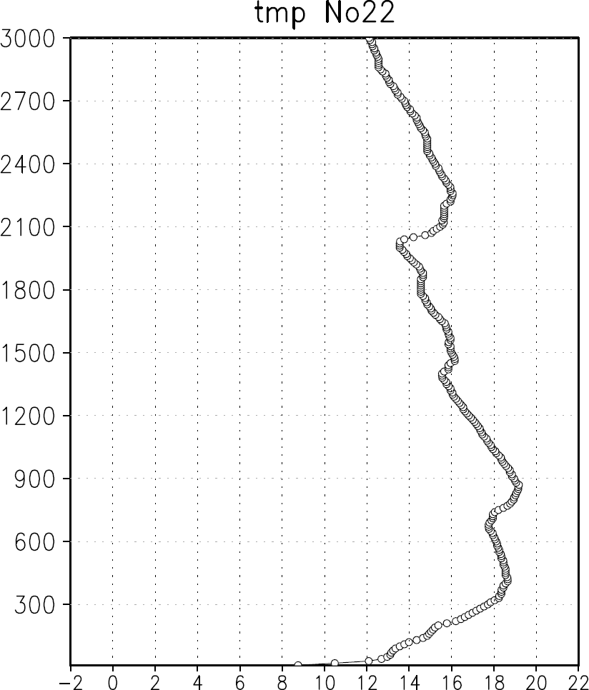
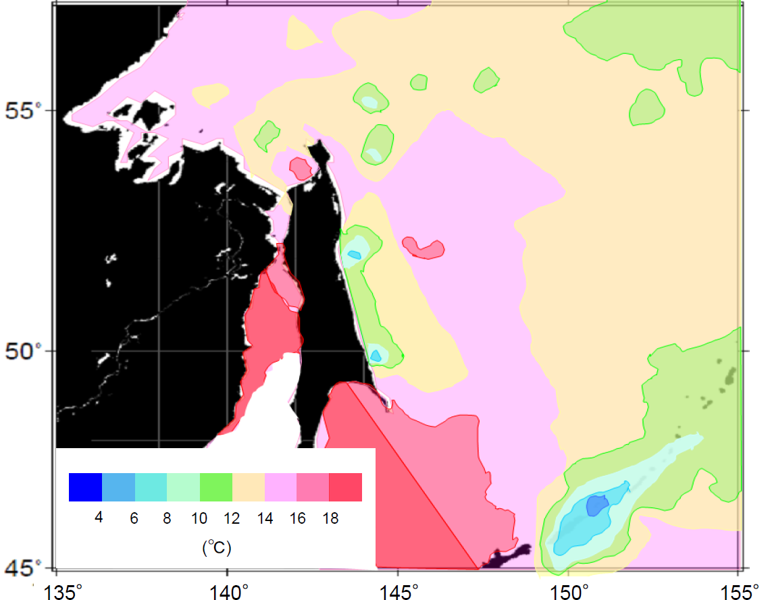
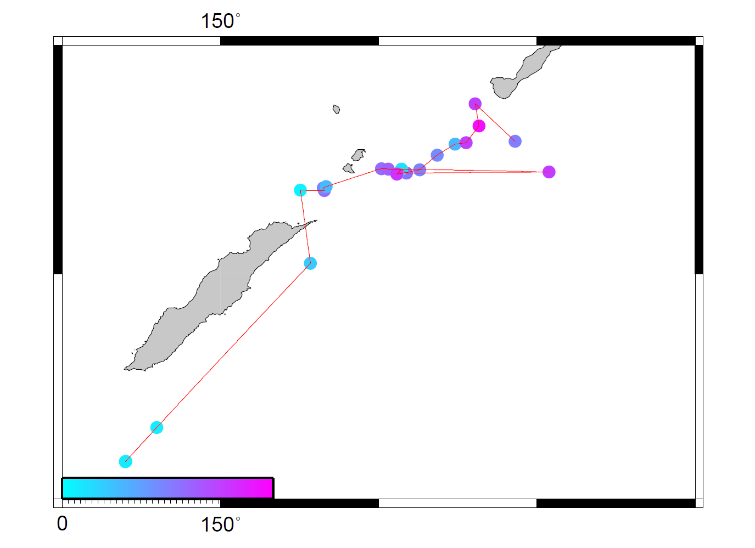
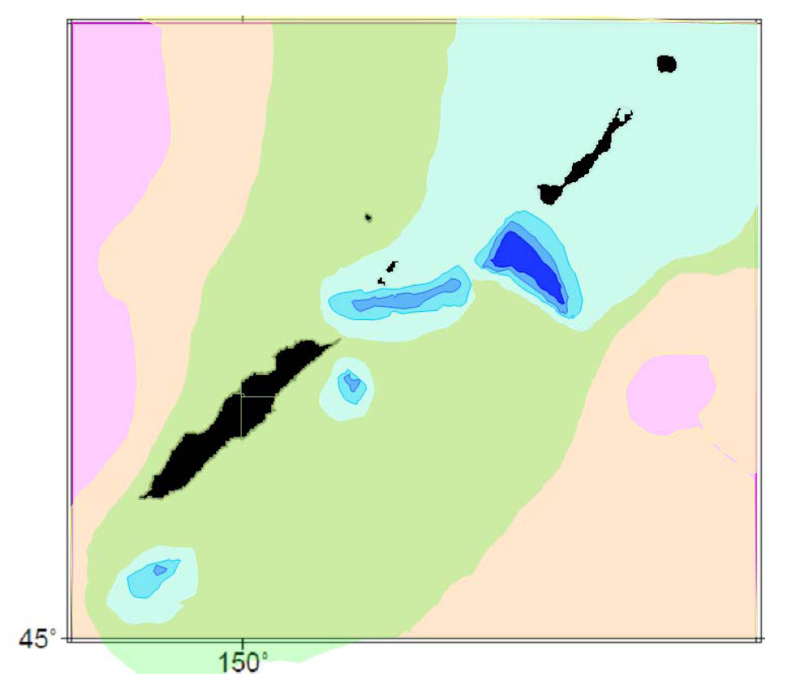
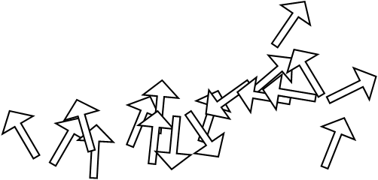
赤っぽい色ほど
大きく気圧が上昇
している
(と、考えられる)
矢印は風向
こういうギザギザしたプロファイルは
どうやって作られるのだろうか？
気象庁のSST図と 観測値の合成図
提供 西川はつみ さん
SST勾配の激しく
風向がよく変わるところ

Slide 18
まとめ
1998年7月 2006年8月ともに
・大きな接地逆転
・混合層
・複数の逆転層
を持つ気温の鉛直プロファイルがそれぞれ観測された
モデルでは、SSTの極小域が再現されておらず接地逆転が小さかった
モデルにはない高気圧観測された(1998年)
複数の逆転層を持つプロファイルは
静力学的に高気圧化している
単純な顕熱、雲の冷却で形成するには、非常に大きなSST勾配上を何度も横切る必要がある
オホーツク海では大きなSST勾配があり、風向も急に変化する(2006年)
今後の展望
iRAMモデルの活用
2006年の計算
三次元的な解析
鉛直一次元放射対流モデルの活用
複数の逆転層を再現できるのかの考察

Slide 19
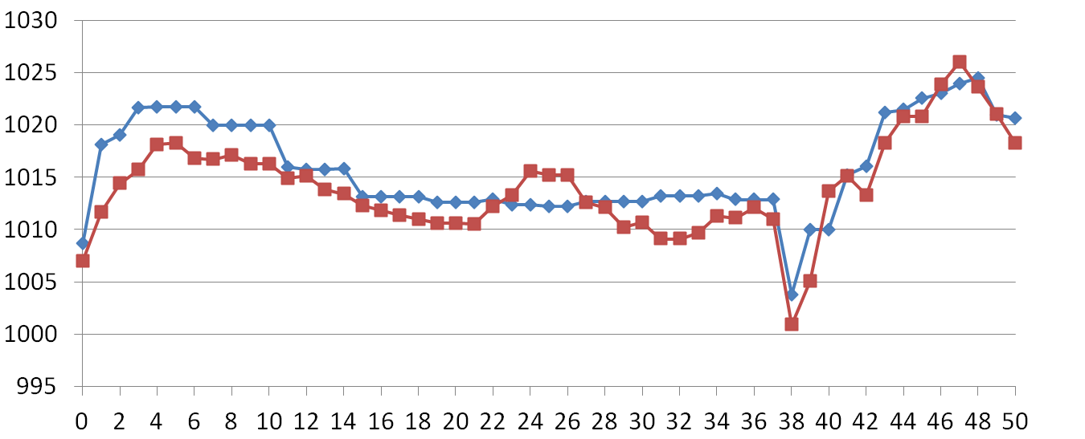
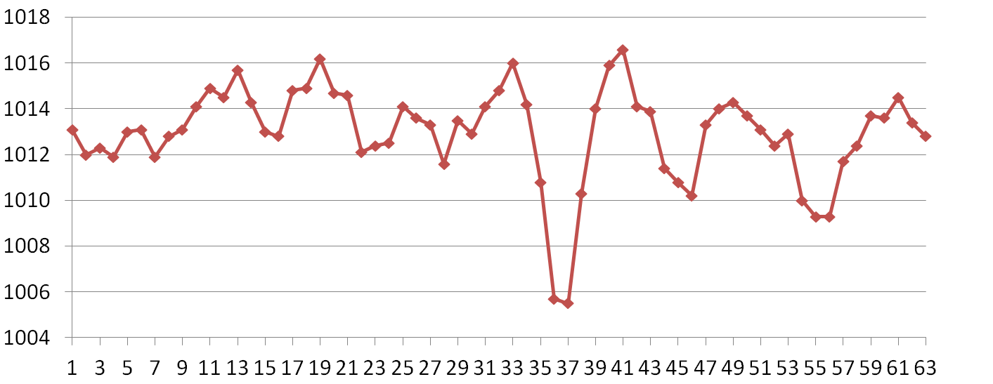
表面気圧を見てみましょう
1998年
表面気圧
赤 クロモフ観測値
青 iRAMモデル (観測値と一番近いグリッド)
局所的高気圧
台風
放球番号
2006年
放球番号

Slide 20
高度(m)
2006年 8月
1998年 7月
図1 ブッソル海峡上での気温の高度偏差(℃)

Slide 21
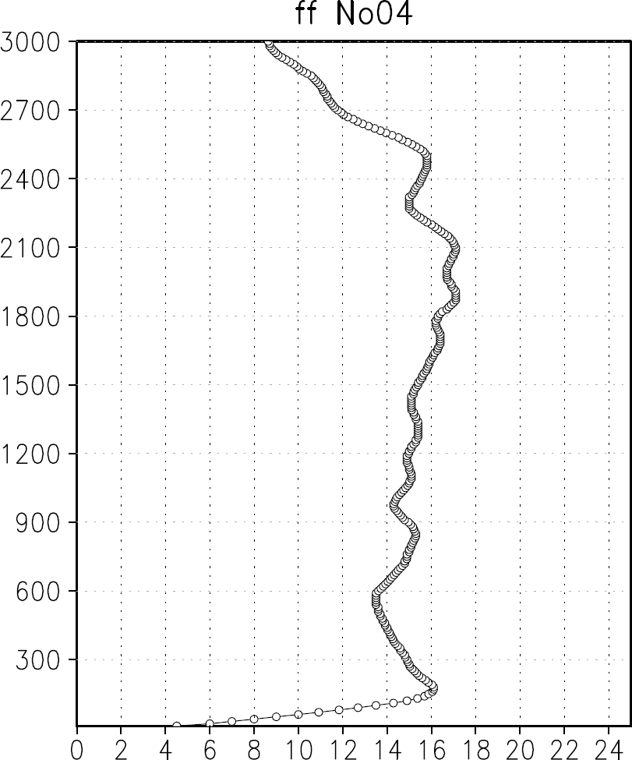
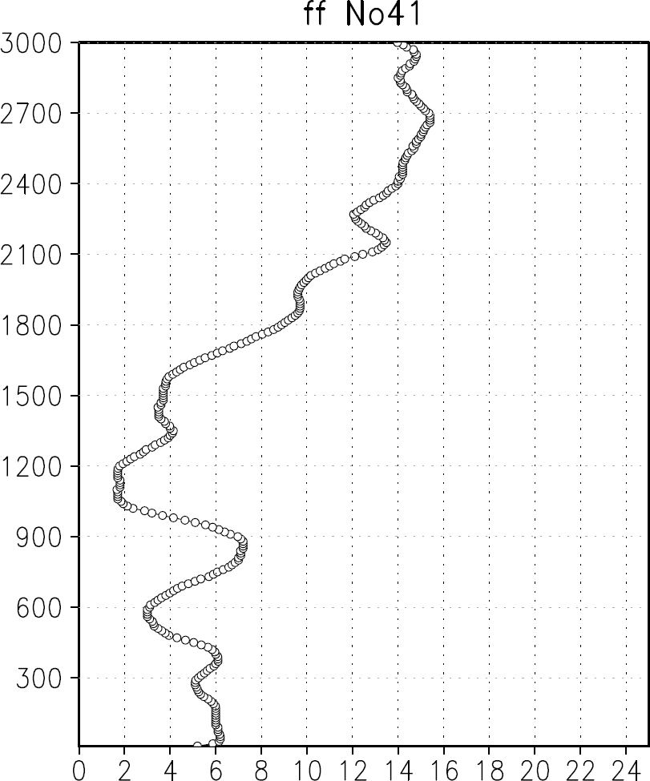
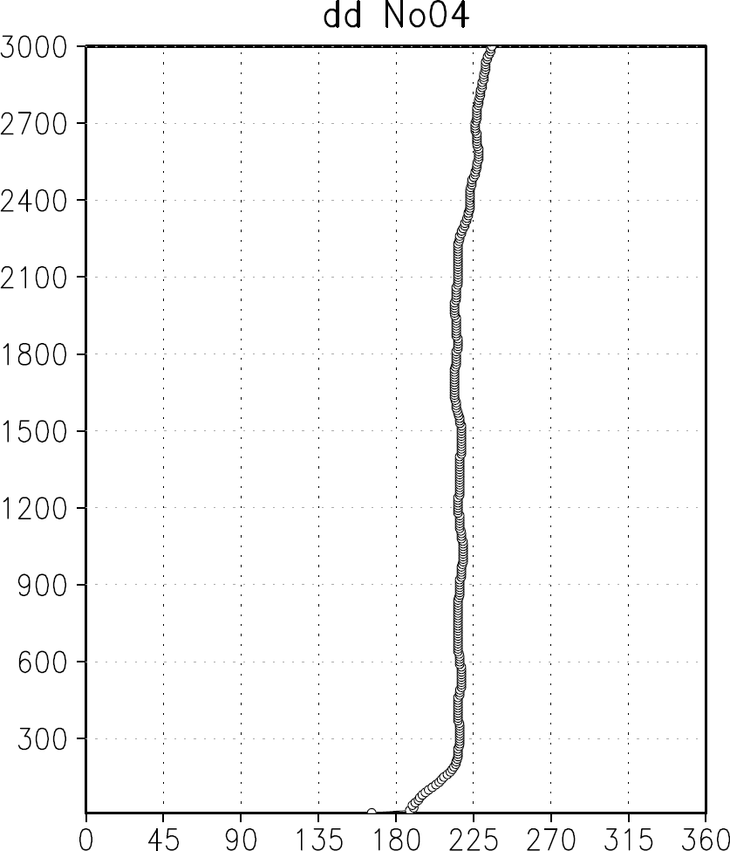
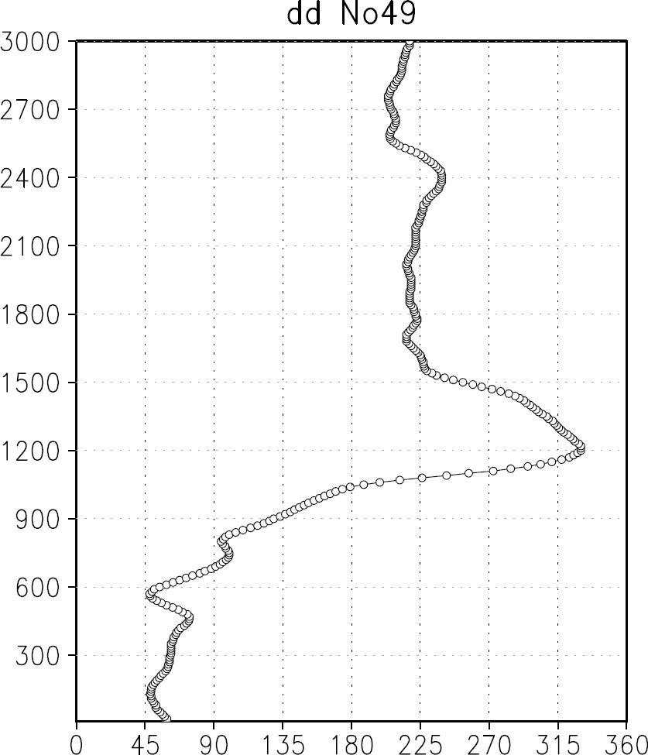
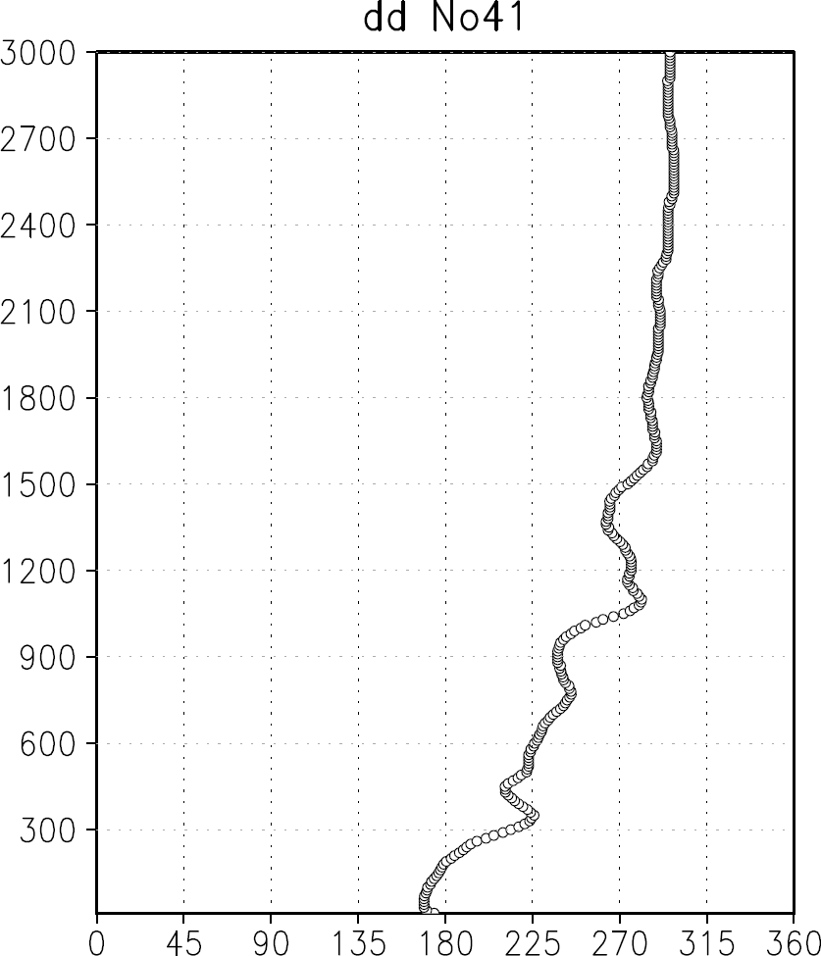
風速
風向 (その方向から吹いてくる風)
北
東
南
西
北
北
東
南
西
北
北
東
南
西
北

Slide 22
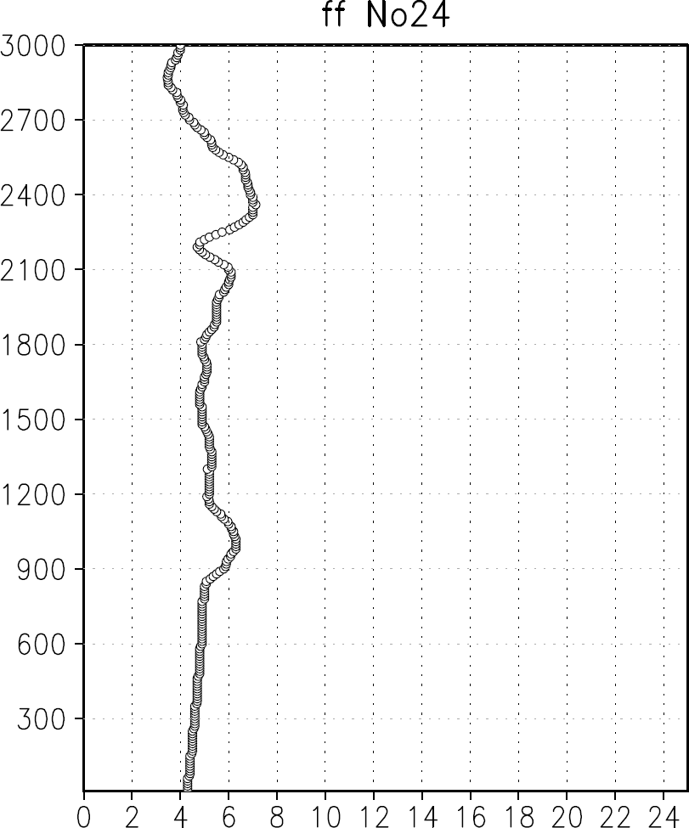
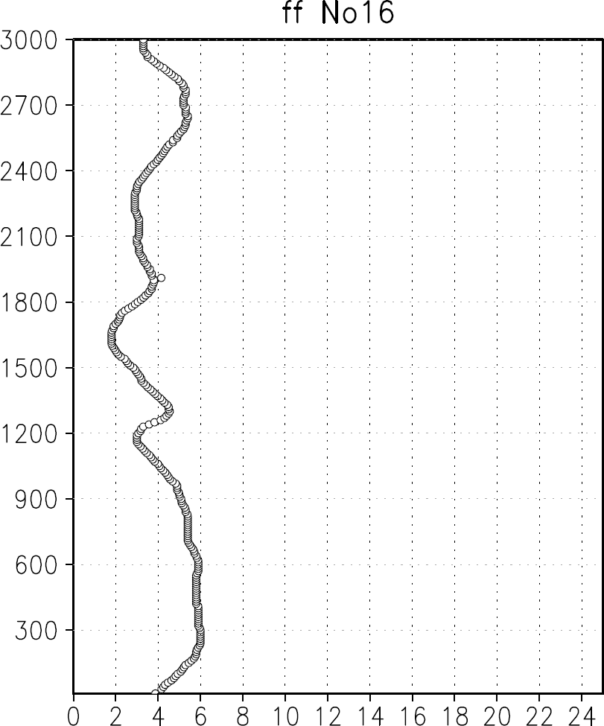
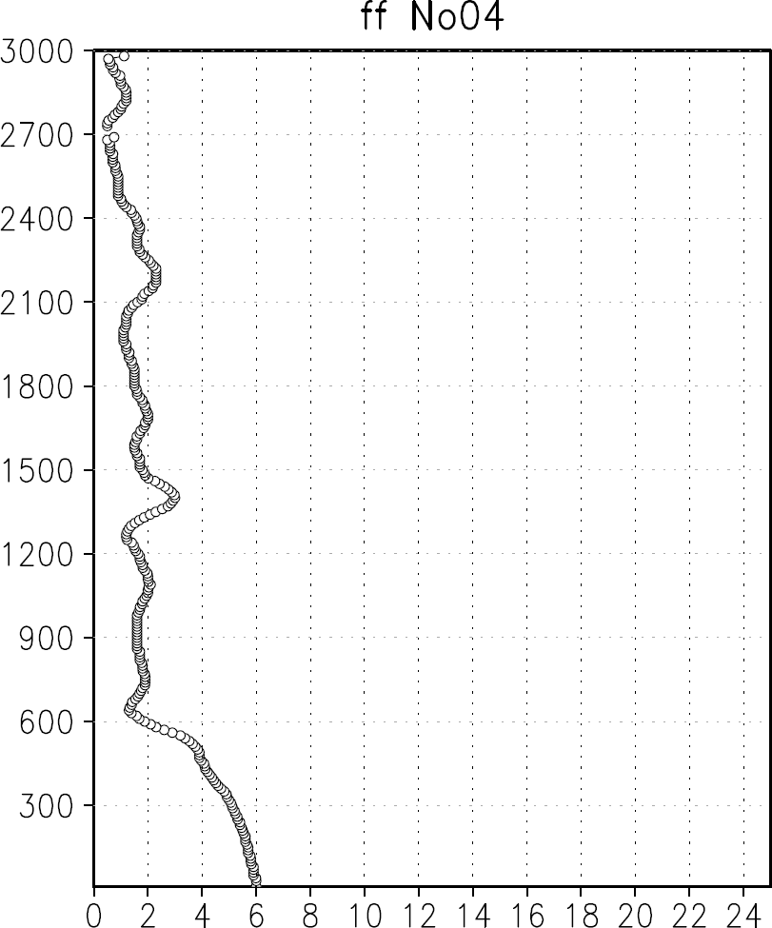
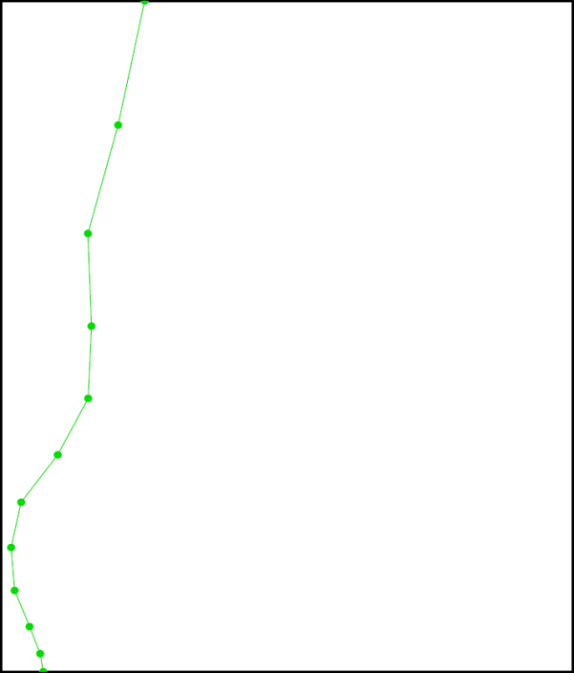
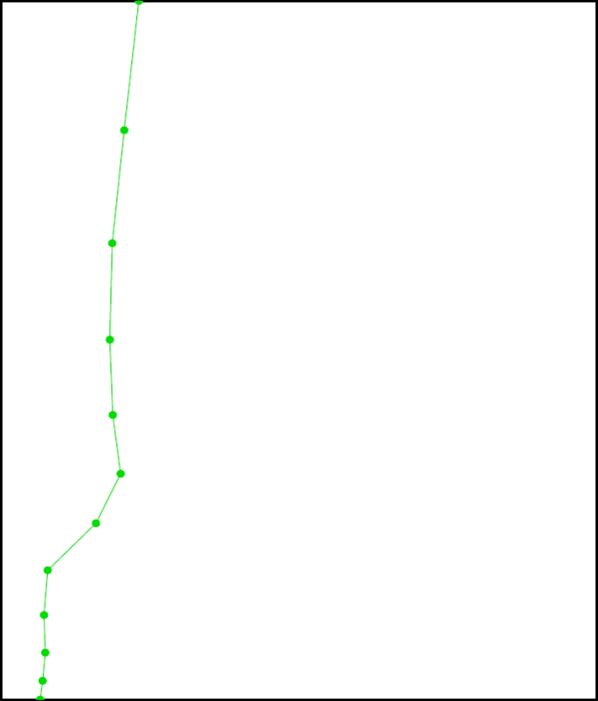
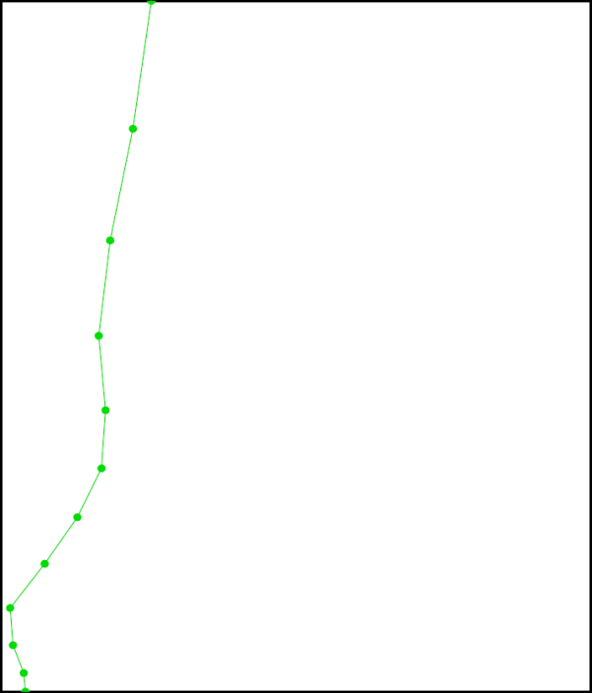
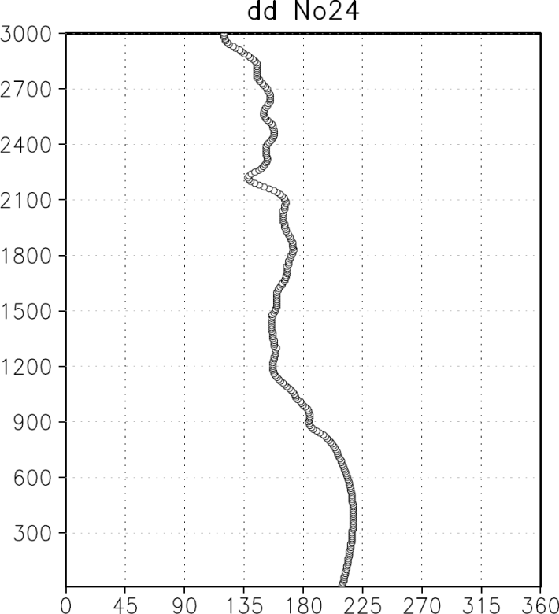
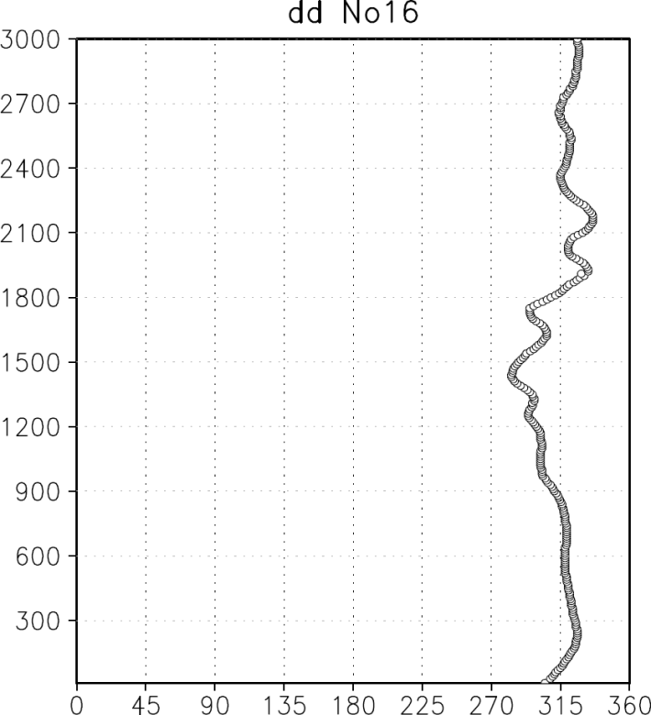
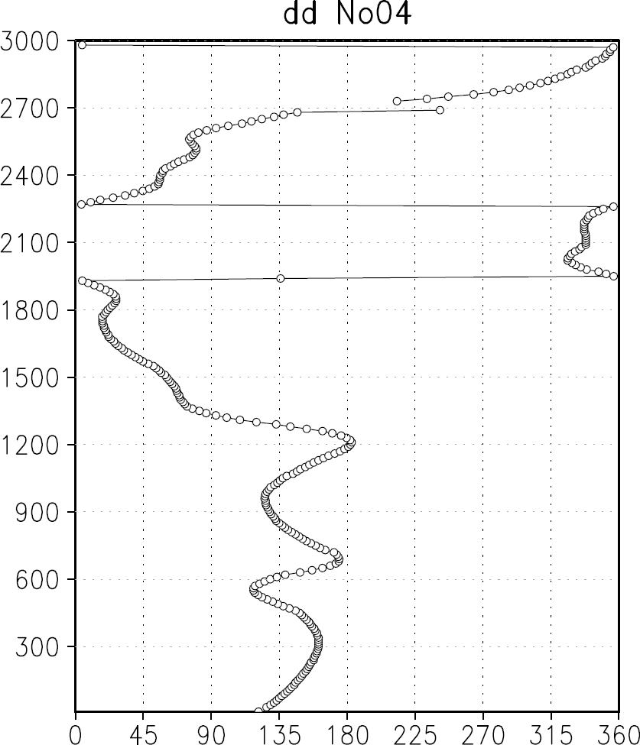
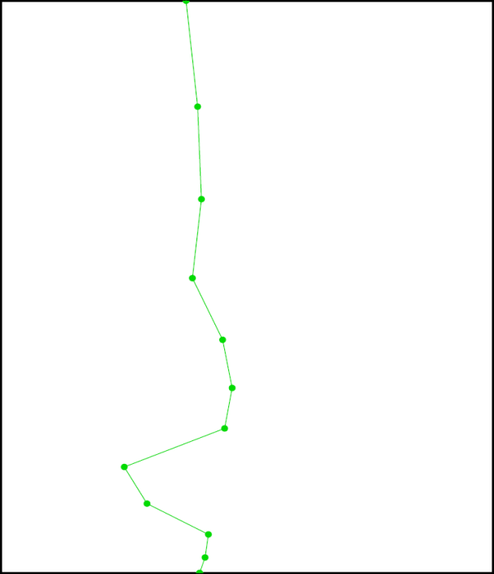
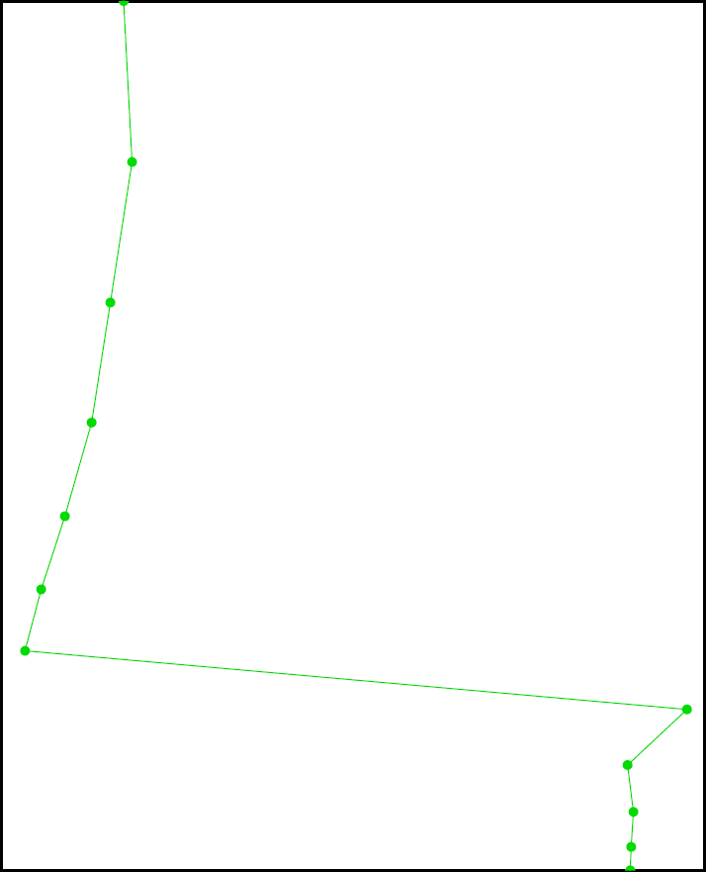
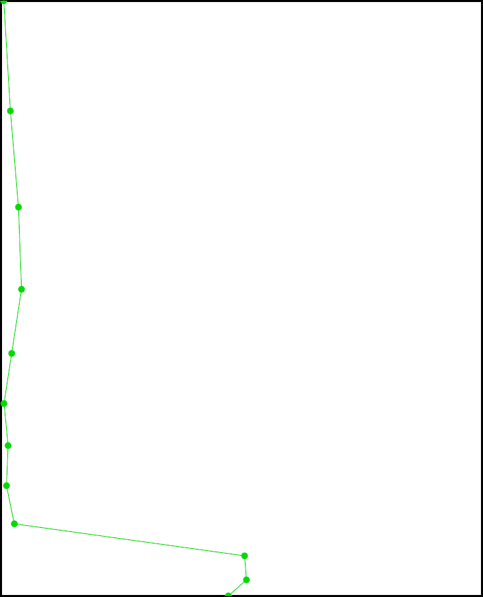
風向 (その方向から吹いてくる風)
北
東
南
西
北
北
東
南
西
北
北
東
南
西
北

Slide 23
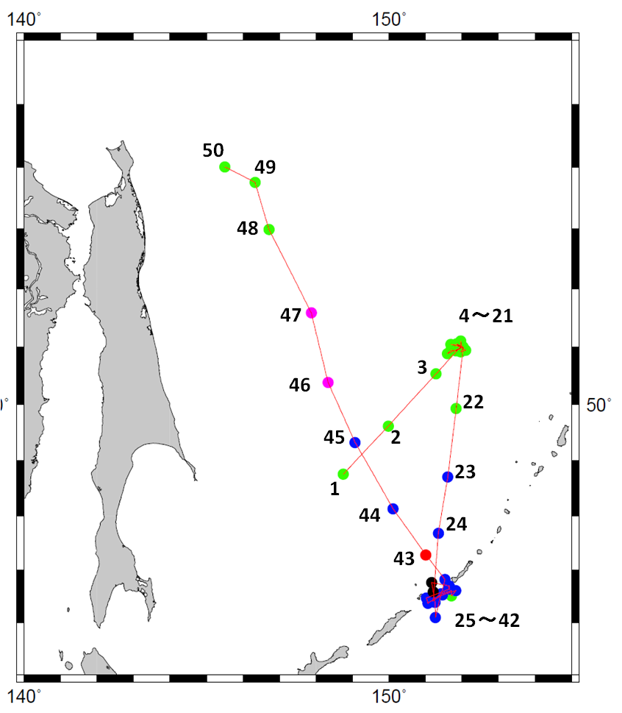
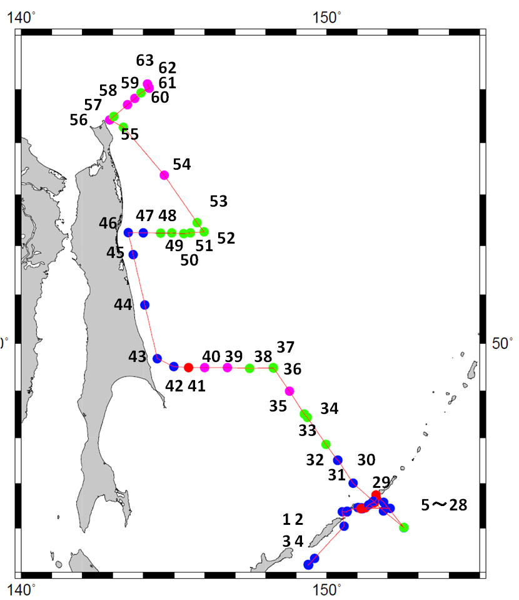
1998年
分類
2006年
青 接地逆転型 緑 混合層型 赤 複数の逆転層型
ピンク どれでもない型 黒 台風

Slide 24
1998年 7月
2006年 8月
図1 ラジオゾンデ放球地点 数字は放球番号
左 1998年 右 2006年

Slide 25
高度(m)
約1℃/dayの
冷却
約2℃/dayの
加熱
気温(℃)
図4 鉛直一次元放射対流モデルの計算結果
青 初期気温鉛直プロファイル
橙 1日後の気温鉛直プロファイル

Slide 26
高度(m)
高度(m)
気温(℃)
気温標準偏差(℃)

